Slide 1


ДНЗ "Василівський професійний ліцей"
Висуп на засіданні методичної комісії
Як організувати якісне дистанційне навчання в умовах війни?
Поради педагогу
Доповідач:
голова методичної комісії О.М. Мовчан

Slide 2

Навчання під час війни ставить нові виклики перед викладачами
1
Освоєння цифрових технологій
2
Комунікація на відстані
3
Підтримка батьків
Допомагати батькам у процесі дистанційного навчання їхніх дітей.
Комунікувати з учнями на відстані, підтримувати та мотивувати їх до навчання.
Організувати якісне дистанційне навчання з використанням цифрових технологій.

Slide 3



Декілька кроків до покращення дистанційного навчання в умовах війни
1 крок. Оптимальний темп
2 крок. Посильність завдань
3 крок. Мотивація учнів
Створення індивідуальних полегшених матеріалів та завдань для учнів, які не можуть вийти на онлайн урок. Організація зворотнього зв'язку через різні комунікаційні канали.
Зменшення кількості завдань для самостійного опрацювання, адаптація до умов онлайн навчання.
Постійно мотивувати учнів, показуючи практичну цінність знань та навичок, здобутих на уроці.

Slide 4

4 крок. Унаочнення матеріалу
1
Короткі відео
2
Інтерактивні вправи
3
Інтерактивні галереї та онлайн-екскурсії
Відео не повинно перевищувати 7-10 хвилин, щоб утримувати увагу учнів.
Між відео включати інтерактивні вправи для кращого засвоєння матеріалу.
Знайомство з історичними постатями, подіями, місцями, колекціями, тощо

Slide 5

5 крок. Застосування гейміфікації
Залученіть учнів
Ігрова теорія
Практичне застосування
Цифрові дидактичні ігри та інтерактивні вправи підтримують залученість учнів.
Знайомство з теорією в ігровій формі проходить легко і цікаво.
Учні швидше запам'ятовують матеріал і можуть застосовувати його в практичних завданнях.

Slide 6
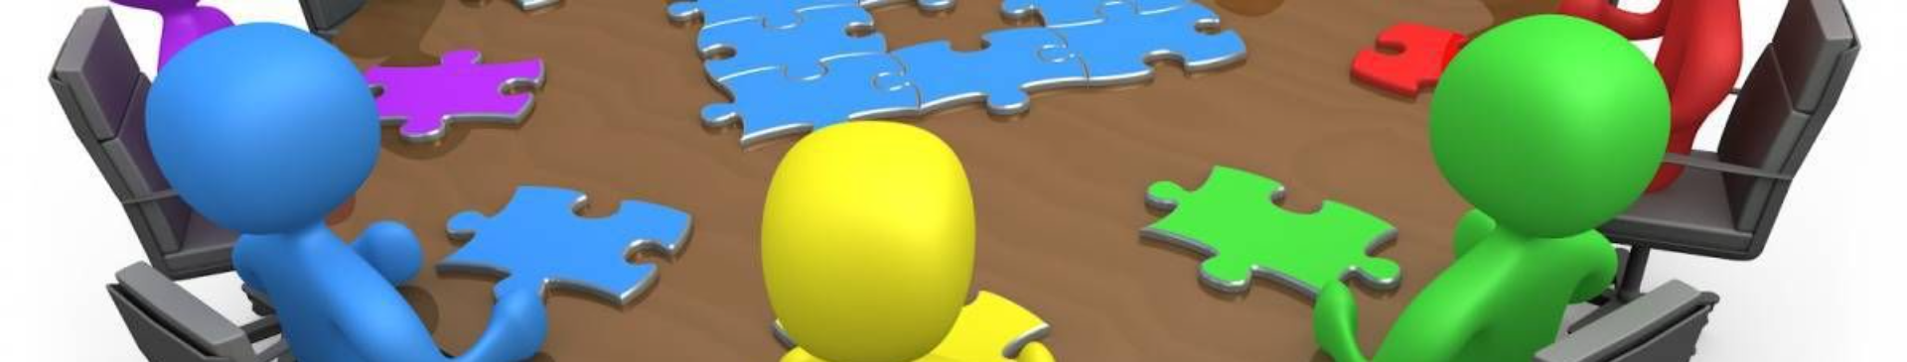
6 крок. Використання групових методів навчання
Змагальний момент
Рефлексивні здібності
Інтерактивність
Самоконтроль і прагнення вчитися посилюються завдяки змагальному моменту.
Використання інтерактивних дощок та чатів для залучення груп учнів.
Рефлексивні здібності формуються ефективніше через групову роботу.

Slide 7
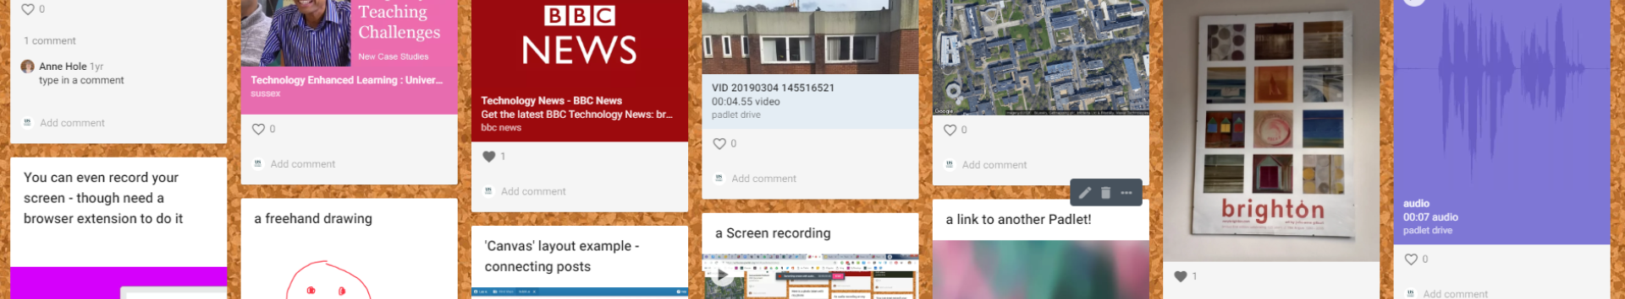
Padlet як інструмент для групової роботи
Мультимедійний ресурс
Спільна робота
Віртуальна стіна
Padlet як віртуальна стіна для прикріплення фото, файлів, посилань та заміток.
На дошці Padlet можуть працювати спільно, обмінюючись інформацією та коментарями.
Padlet дозволяє створювати, редагувати та зберігати інформацію спільно.

Slide 8

7 крок. Створення на онлайн уроці психологічного комфорту
1
Підтримка
Навчання в умовах війни це — про підтримку, а не про контроль.
2
Розрада
Говорити те, що психологічно розрадить кожну дитину.
3
Зняття напруги
Знімати напругу між учнями, які в безпеці, й тими, які залишилися в країні, де триває війна.

Slide 9
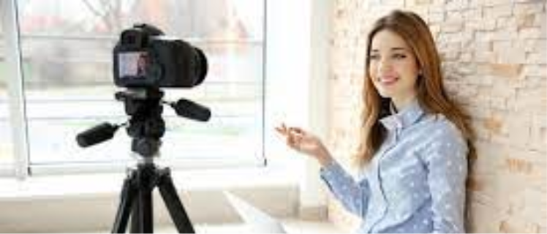
8 крок. Новий образ викладача-відеоблогера
Для залучення уваги учнів під час дистанційного навчання викладач має стати схожим на відеоблогера чи контент-мейкера .
Освоївши навички ведення відеоблогу, викладач змоделює для учнів новий образ наставника, який володіє зрозумілою для них "цифровою мовою". Такий викладач готовий розвиватися разом зі здобувачами освіти, тому стає натхненником для них.

